Slide 1
梦想起航
山西煜晋华兴通信科技股份有限公司人才招聘

Slide 2
1
我 们 是 谁
公司介绍
2
为什么选择我们
发展平台及福利
3
岗 位 需 求
我们需要的人才
4
如何加入我们
应聘方式与就业指导

Slide 3
1
我们是谁
公司介绍

Slide 4
公司简介
山西煜晋华兴通信科技股份有限公司成立于二零零四年十一月十二日，注册资金3016万元，主要从事通信、风电项目投资建设维护；目前公司已集团化运作，设有全资子公司菲律宾华兴公司、山西森杰元科技有限公司、香蕉科技有限公司、云南沐人食品有限公司、大同晶都酒店管理有限公司；公司业务分布于菲律宾、加拿大、山东、河北、内蒙古、甘肃、宁夏、山西、湖南、浙江等；现有员工800余人，其中研究生学历10人，本科学历78人。
山西煜晋华兴通信科技股份有限公司

Slide 5
公司产业结构
信息技术行业
通信、风电技术；智慧社区技术服务等
食品行业
核心产业
云南沐人食品有限公司
酒店行业
山西省大同市内酒店场所

Slide 6
未来规划
标准化产业
人才集群
完成标准化（基础管理、安全管理）统一管理模式，行业资源高度整合
建立科学合理发展平台，广纳行业精英
规模化产业
科技创新
具备全国范围风电运维能力
具备研发创新能力

Slide 7
2
为什么选择我们
发展平台及福利

Slide 8
企业文化
1、务实、忠诚、信誉----“胜”之生命
求索、创新、奋斗----“生”之真谛
1、公司理念
2、公司愿景
务实、忠诚、信誉----“胜”之生命
求索、创新、奋斗----“生”之真谛
2、推动人类社会进步的一份子 愿景是企业对未来发展目标的总体性的概括和认识，它回答了“我们想成为什么？”这个最根本的问题。
是明确、可行的未来展望
是企业的未来定位和理想。
推动人类社会进步的一份子
3、公民行为体现为六个“善待”：
①、善待股东；
②、善待员工；
③、善待客户；
④、善待环境和资源；
⑤、善待合作伙伴；
⑥、善待整个社会。
企业公民行为呈现为一个六边形，这正好是一个蜂巢的形状,这就是我公司的文化所在。
企业文化是
企业的灵魂
3、团队理念
4、公司使命
4、使命是一个企业存在的理由。一个有效的使命告诉企业内部的员工和社会大众，除了赚钱以外，我存在的价值和存在的意义还有什么，它更多地体现了企业存在的理想主义动机。
是一种崇高的原则性的精神目标
是对利益相关者所承担的责任
体现了企业的理想与追求。
打造蜜蜂文化团队
保障通信畅通，争当信息时代栋梁

Slide 9
企业文化
诠释：完成使命的方式方法
捍卫公司良好形象，维持最高素质的人力；
保护专注并建立我们的品牌；
以线形扩张，项目延伸，地理性扩张为宗旨；
用共同投资和战略联盟以及融合联盟等手段来增加新事业的获利能力；
为所有者和贡献者提供累计财富的机会；
时时追求最大生产力及综效于所有事业；
代维及项目产品的目的是更有效的帮助人们利用移动无限信息创造财富；
实践全面品质管理和定位管理于每一方面、每一天的实际营运，以利他观念和全方位多角度的观点来经营管理。
打造蜜蜂文化团队
服务准则
社区
共同体
核心
竞争力
愿景
行为准则
社会
共同体
理念
核心
价值观
打造
企业公民
使命
管理准则
人类
共同体
宗旨

Slide 10
企业文化
核心价值观:是一个企业最重要和最持久的指导原则，是不需要任何外部证明的一系列永恒的根本信条。
是企业的思想路线
是员工自觉遵循的基本想法和行动指南
是企业的思维方式
是企业的基本个性
诠释：核心价值观的标准
利益诚可贵，
仁义价更高，
若为信誉故，
二者皆可抛。
信
义
利
核心 价值观

Slide 11
企业文化
诠释：实现核心价值观的信条
只有生存我们就有机会认知和感受未知世界的可能；
我们必须对所有者和贡献者以及所有其他使用我们产品与服务的人负责；
我们有责任和我们的顾客、员工以及左邻右居，社区及整个世界作为沟通；
顾客的需求必须立刻而正确地处理；
我们应该是高品质的，我们是好公民，支持所有的好事和善事；
我们必须实验新的想法；
我们必须进行研究、发展、创新、计划并尝试未知错误，事业应有良好的利润；
我们必须持续的致力于降低成本以便能维持所有合作者有机会获得公平合理的利润；
必须创造保留盈余，以应不景气之时期；
每个人都将视为一个独立的个体，我们必须尊重他们的尊严，以及了解他们的优点；
我们必须帮助员工善尽其家庭和社会责任；
他们应能自由地合理地提出建议与抱怨；
他们应对工作的安全性有所了解并熟知；
薪资必须公平且适当，工作环境必须清洁整齐且安全；
所有合乎资格者具有平等的雇佣、发展与升迁的机会；
所有的行动都应公平与合乎伦理。
规范
创新
团结
高效
诚信

Slide 12
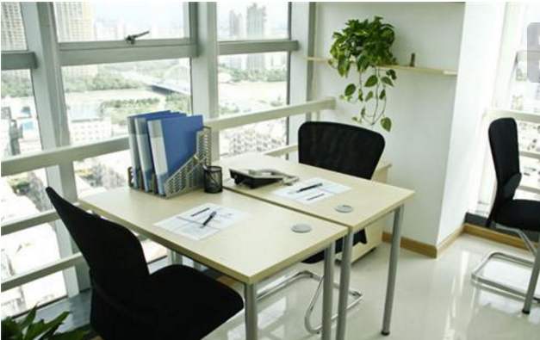
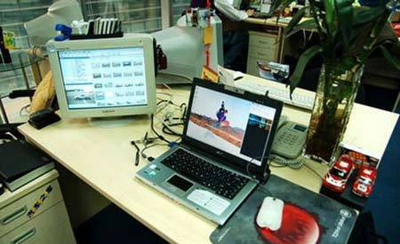
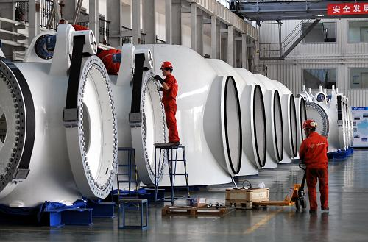
工作环境

Slide 13
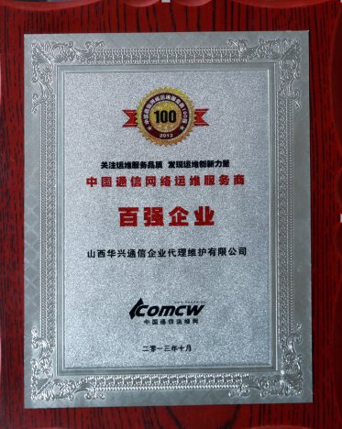
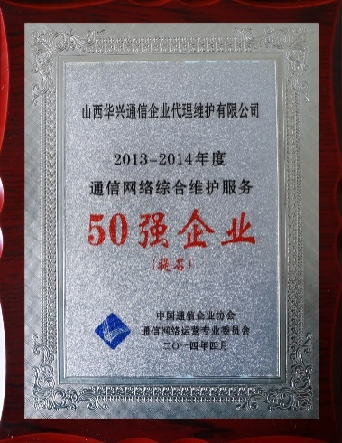
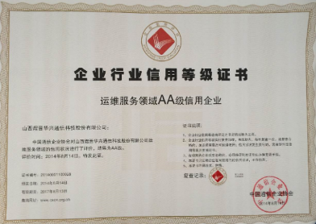
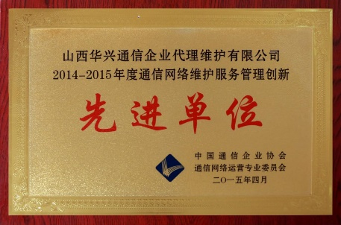
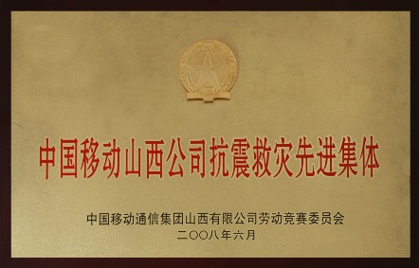
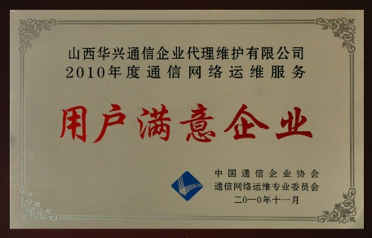
企业荣誉
1
2
3
4
5
6
运维服务领域AA级信用企业
2013-2014通信网络综合维护50强企业
中国通信网络运维服务商百强企业
中国移动山西公司抗震救灾先进集体
2010年度通信网络运维服务用户满意度企业
2014-2015年通信网络维护服务管理创新先进单位
2015-2016年度通信网络维护服务管理创新先进单位
…….

Slide 14
薪资组成
薪资
实习期间：固定工资+绩效=3000-3500，转正后3500-8000，五险+意外、提供住宿；
奖金
根据项目核算确定，不定时进行相关奖励，节假日特别奉献奖等；
股权
从普通员工晋升直至达到公司领导层可享受分红。

Slide 15
员工福利
住房
补贴
交通
补贴
员工
食堂
培训
学习
免费
体检
节日
礼金
旅游
五险
一金

Slide 16
人才发展通道
概述：
新员工从第一天进入公司就满怀着希望和梦想，希望在新的领域有展示自己能力的舞台，同时梦想着自己三到五年能够成为公司的精英，或是成为行业的精英。
公司在发展的过程中不断建立自己的人才梯队，通过满足员工的希望和梦想，从而打造出公司自己的品牌，得到更好更大的发展空间。
因此，为了达到目标，公司为员工建立战略发展的规划和渠道，员工通过清晰的努力方向来实现自己的梦想。
总监
经理
主管
专员
普通员工
根据公司各岗位工作性质的不同，设立三个职系。即：管理职系、行政职系、技术职系，使从事不同岗位工作的员工均有可持续发展的职业发展通道。通过纵向的职务晋升、横向的通道转换，为员工提供多重职业发展通道，使员工的职业生涯发展最大限度地同公司的发展保持一致。
管理职系：适用于公司各类从事管理工作的员工。
行政职系：适用于公司各类从事行政事务的员工。
技术职系：适用于公司从事各类技术工作和财务工作的员工。
在每个职系内设置不同的岗级，使从事不同岗位工作的员工均有可持续发展的职业生涯途径。
考虑公司发展需要、员工个人实际情况及职业兴趣，员工在不同通道之间有转换机会，但转换必须符合各职系相应职务任职条件，并按公司相关制度执行。
如果员工的岗位发生变动，其级别根据新岗位确定。
员工在各职系的发展通道内应能上能下，保证公平竞争。

Slide 17
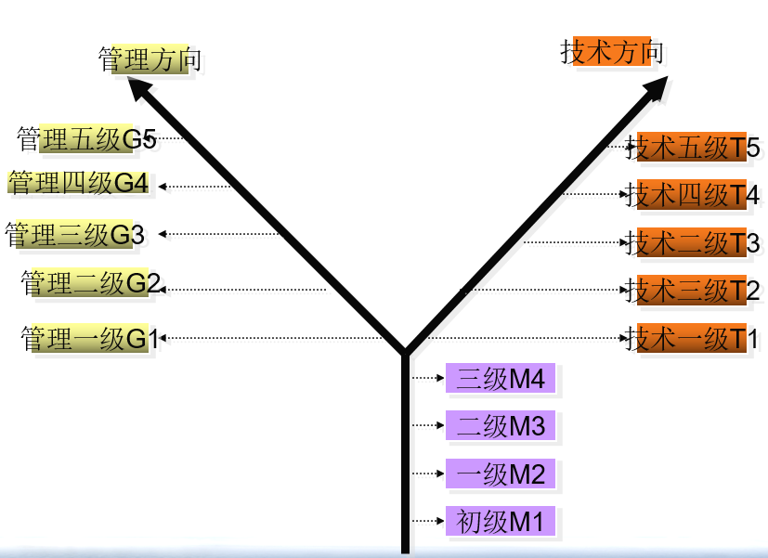
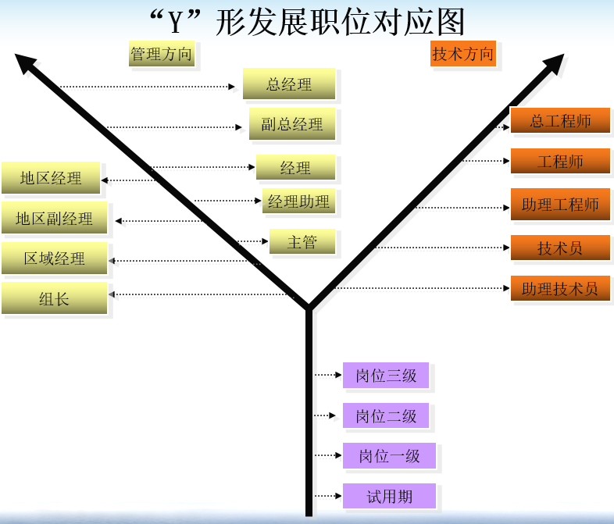
人才发展通道
“Y”形：新员工在试用期阶段，就处在M1的位置上，要进行职业素养测评。M2级的员工就是岗位一级标准，M3级的员工就是岗位二级标准，M4级的员工就是岗位三级标准，从M2级到M4级要进行岗位技能测评。
达到M4级就面临着两种职业方向的选择—可以向着Y字形的两边进行发展。一个方向是管理方向，另一个是技术方向；在管理方向一类是在总公司的发展方向，通过考核晋升到G1、G2、G3、G4、G5级别，另一类是在各代维公司的发展方向，通过考核晋升到G1、G2、G3、G4级别；在技术方向上，可以通过技术方面的考核晋升到T1、T2、T3、T4、T5级别。

Slide 18
3
岗位需求
我们需要的人才

Slide 19
需求岗位
运维工程师
行政人事
业务内勤
50人
2人
2人

Slide 20
任职条件
实习生：
风电运维工程师：18周岁以上、大专学历；机电、机械专业，能吃苦耐劳，服从公司安排。
行政、人事岗位：要求18周岁以上、大专学历，男女不限。
社招：
风电运维工程师：18-35周岁、大专学历；机电、机械专业；持有电工、登高证优先。

Slide 21
4
如何加入我们
应聘方式与就业指导

Slide 22
应聘流程
投递简历
面试
正式员工
进行邮箱投递简历或者进行现场填制
公司组织面试组进行专项面试以问答形式
公司合理安排新员工入职培训，技能培训然后到正式岗位
1
3
5
测评
4
录用OFFER
2
统一参加公司素质能力测评
公司人力资源电话通知到岗时间

Slide 23
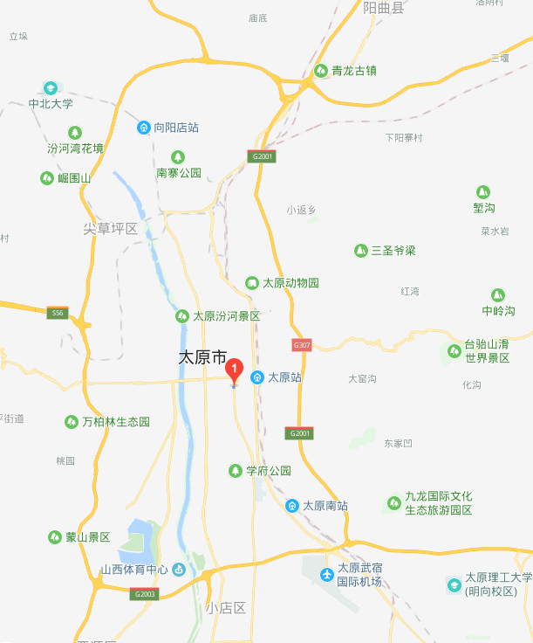
联系方式
0351-4728399
山西省太原市迎泽区并州北路金港大厦B座904室
邮箱：19903461908@189.cn
微信：19903461908
电话：19903461908

Slide 24
欢迎各位加入
山西煜晋华兴通信科技股份有限公司

